Slide 1



ENERJİ EKİPMANLARININ
YERLİ ÜRETİMİ İÇİN
OFFSET KONUSUNDA YAPILABİLECEKLER
ORHAN AYDIN
OSTİM YÖNETİM KURULU BAŞKANI
IV. OSB ENERJİ ZİRVESİ
29 Ekim 2010

Slide 2


…bir sanayi kenti
5.000 işletme, 50.000 çalışanıyla 17 ana sektörde Türkiye ve dünya için üretiyor…

Slide 3
SEKTÖREL YAPI
Bölgede
17 ana sektör, 139 ayrı işkolu
faaliyet gösterilmektedir.
ü Makine ve makine ekipmanları | ü Ambalaj, baskı ve kırtasiye
ü Metal ve metal işleme | ü Gıda ve endüstriyel mutfak
ü Elektrik & Elektronik | ü Kent mobilyaları ve peyzaj
ü Yapı ve inşaat | ü Kimyasallar-boya
ü Otomotiv | ü Teknik malzeme ve ekipmanlar
ü İş makineleri | ü Teknoloji ve bilişim
ü Plastik kauçuk | ü Tekstil ve deri
ü Sağlık | ü Hizmetler

Slide 4


Slide 5















































KÜME ÜYESİ FİRMALARIMIZ
ANADOLU METALURJİ

Slide 6









ÜNİVERSİTE – SANAYİ
İŞ BİRLİKLERİMİZ

Slide 7

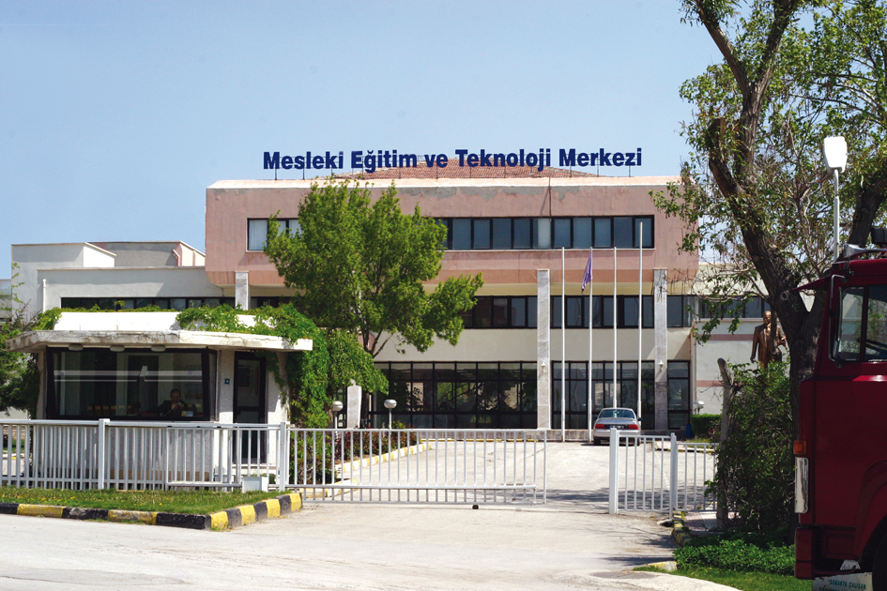
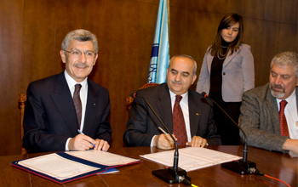
1. GAZİ ÜNİVERSİTESİ
EİE-GAZİ ÜNİVERSİTESİ-OSTİM
Enerji Verimliliği İşbirliği Protokolü
OSTİM Enerji Yönetim Biriminin Kurulması
Enerji Yöneticisi Yetiştirme Eğitimleri
Enerji İzleme Merkezi Kurulması
MESLEK YÜKSEK OKULU
Tasarım
Mekatronik
Elektrik ve Enerji

Slide 8



TEMSAN
GAZİ
OSTİM
Tedarikçi Zinciri
Lojistik Destek
Satış Pazarlama
Yatırım
KOBİLERDE ENERJİ VERİMLİLİĞİ PROJESİ
Araştırma Altyapısı
Teknoloji Üretme
Tasarım ve Planlama
Nitelikli İşgücü
Yerli Enerji Teknolojileri
İç Pazar
Dış Pazar
TEMSAN-GAZİ ÜNİVERSİTESİ-OSTİM
İŞBİRLİĞİ PROTOKOLÜ

Slide 9

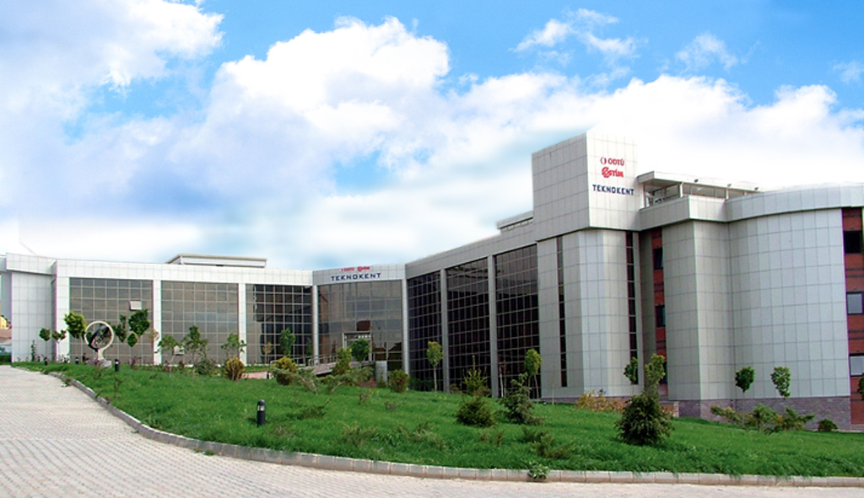

2.ORTADOĞU TEKNİK ÜNİVERSİTESİ

Slide 10

3.BAŞKENT ÜNİVERSİTESİ
YÜKSEK PERFORMANSLI SÜRDÜRÜLEBİLİR
YEŞİL YÖNETİM VE HİZMET BİNASI
Çevreyi kirletmeyen, yenilenebilir enerjiden maksimum derecede faydalanılan, net-sıfır enerjili hizmet binası.

Slide 11

4.SABANCI ÜNİVERSİTESİ
MİLRES
MİLLİ RÜZGAR TÜRBİNİ ÜRETİMİ PROJESİ

Slide 12

5. EGE ÜNİVERSİTESİ
ULUSAL FOTOVOLTAİK TEKNOLOJİ PLATFORMU
ÜYELİĞİ

Slide 13

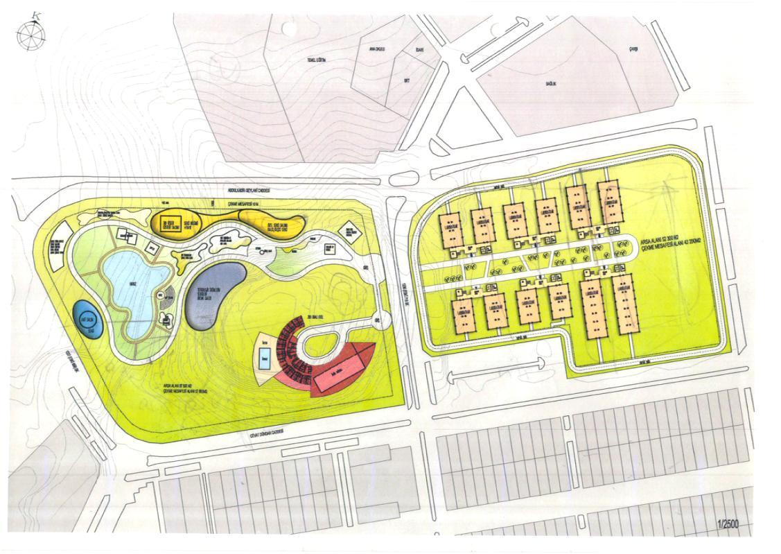




OSTİM EKOPARK
TEKNOLOJİ GELİŞTİRME BÖLGESİ
Yenilenebilir Enerji ve Çevre Teknolojileri Ürünleri Uygulama Alanı
Araştırmacı, Üretici, Yatırımcı ve Kullanıcıların Buluşma Noktası
  Sinerji odağı
  Teknolojinin ticarileşme noktası
  Nitelikli insan gücü
  Ar-Ge ve İnovasyon merkezi
  Girişimci dinamizmi
2020 Vizyonunda Yaşam Alanı

Slide 14





Yerli Enerji Teknolojileri Ar-Ge Platformu
Platformun Hedefi ;
Enerji sektörünün tüm taraflarını bir araya getirmek kaydıyla oluşturulacak bilgi odaklı bir işbirliği ağı sayesinde,sektörde yerli üretimin payını arttırarak dışa bağımlı olan sektörde ulusal katma değerini arttırmaktır.

Slide 15
OFFSET NEDİR ?
Kamu ve özel kurum ve kuruluşları tarafından açılan uluslararası ihaleler neticesinde Türkiye’den çıkacak dövizi telafi etmek ve Türkiye’nin ihracat potansiyelini arttırmak amacıyla, ihaleyi kazanan yabancı firma tarafından ana ihale anlaşmasına ek alınan aşağıdaki taahhütlerdir.
Bu taahütler;
  İhracat
  Türkiye’ye yabancı sermaye yatırımları
  Ortak yatırımlar
  Teknoloji,lisans ve know-how transferleri
  Kalifikasyonu arttırmak amacıyla yurtiçi-yurtdışı eğitim imkanları
  Ar-Ge çalışmaları
Şeklinde olabilir.

Slide 16
Offset uygulamaları offsete konu olan kamu ve özel ihalesinin niteliğine göre askeri ve sivil offset olmak üzere ikiye ayrılmaktadır :
    Sivil ve Kamu Offset Uygulamaları: Sivil kamu alımları çerçevesindeki offset uygulamalarıdır. Dünyada offset uygulamaları daha çok askeri offset şeklinde başlamış ve gelişmiş olmasına karşılık, günümüzde özellikle gelişmekte olan ülkeler sivil offset in yaygınlaştırılması yönünde çalışmalarda bulunmaktadırlar. Ülkemizde sivil offset uygulamaları Dış Ticaret Müsteşarlığı tarafından yürütülmektedir.
    Savunma Sanayii Offset Uygulamaları: Askeri alımlar çerçevesindeki offset uygulamalarıdır. Savunma sanayi ile ilgili olabileceği gibi ihale konusunun niteliğine göre sivil sektörlerle de ilgili olabilir. Hâlihazırda, ülkemizdeki savunma sanayii offset uygulamaları Savunma Sanayi Müsteşarlığı (SSM) tarafından yürütülmektedir

Slide 17
  OFFSET UYGULAMALARININ AVANTAJLARI NELERDİR?
  Yurtdışı harcamalarının bir bölümünü telafi etmek,
  İhracatçılarımızın yeni dış pazarlara açılmalarına ve/veya mevcut dış pazarlarda ihracat artışı kaydetmelerine imkan sağlamak,
  Yabancı sermaye girişinde artış sağlamak,
  Yeni istihdam olanakları yaratmak,
  İç pazarın ve dış ticaretin dinamizmini artırmak,
  Teknoloji transferi yoluyla üretim kalitesinin artırılmasına yardımcı olmak,
  Sağlanan yurt içi ve yurt dışı eğitim olanaklarıyla kalifiye işgücünün niteliğini ve niceliğini artırmak,

Slide 18
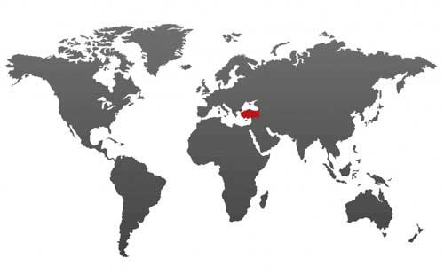
ÜLKELERİN OFFSET UYGULAMALARI
ÜLKE | ZORUNLULUK | OFFSET TİPİ | ORAN
ALMANYA | ZORUNLU DEĞİL | DOĞRUDAN | % 100
İNGİLTERE | ZORUNLU DEĞİL | DOĞRUDAN | SERBEST
FRANSA | OFFSET YOK | - | -
HOLLANDA | ZORUNLU | DOĞRUDAN + DOLAYLI | % 100
İSPANYA | ZORUNLU | DOĞRUDAN + DOLAYLI | % 100
İTALYA | ZORUNLU | DOĞRUDAN + DOLAYLI | % 70 - % 100
NORVEÇ | ZORUNLU | DOĞRUDAN + DOLAYLI | % 100
POLONYA | ZORUNLU | DOĞRUDAN | % 100
YUNANİSTAN | ZORUNLU | DOĞRUDAN | % 100
İSRAİL | ZORUNLU | DOĞRUDAN | % 35
S. ARABİSTAN | ZORUNLU | DOĞRUDAN + DOLAYLI | % 35
BAE | ZORUNLU | DOĞRUDAN + DOLAYLI | % 60
AVUSTRALYA | ZORUNLU | DOĞRUDAN | % 100
G. KORE | ZORUNLU | DOĞRUDAN + DOLAYLI | % 30
HİNDİSTAN | ZORUNLU | DOĞRUDAN | % 30 - % 50
BREZİLYA | ZORUNLU | DOĞRUDAN | % 100

Slide 19
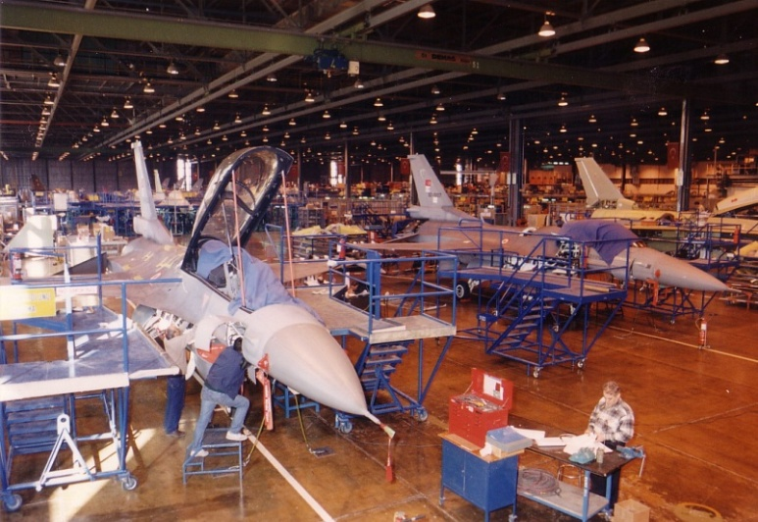
OFFSET BAŞARI ÖRNEĞİ: TUSAŞ
General Dynamics firmasının F-16 projesindeki offset yükümlülüğü kapsamında, 1984’te Ankara’da kuruldu
Türkiye’nin hava aracı tasarım ve üretim merkezi
Çalışan Sayısı : 3.200
Toplam İş Hacmi : 20 Milyar Dolar
2009 Yılı Satışı : 371 Milyon Dolar
2009 Yılı İhracatı : 180 Milyon Dolar
İhracatta Offsetin Payı: % 80
19

Slide 20
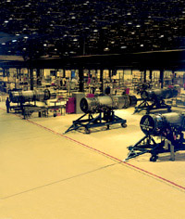
OFFSET BAŞARI ÖRNEĞİ: TEI
General Electric firmasının F-16 projesindeki offset yükümlülüğü kapsamında, 1985’te Eskişehir’de kuruldu
Türkiye’nin uçak motoru tasarım ve üretim merkezi
Çalışan Sayısı : 1.030
Toplam İş Hacmi : 3,5 Milyar Dolar
2009 Yılı Satışı : 208 Milyon Dolar
2009 Yılı İhracatı : 74 Milyon Dolar
İhracatta Offsetin Payı: % 50
20

Slide 21
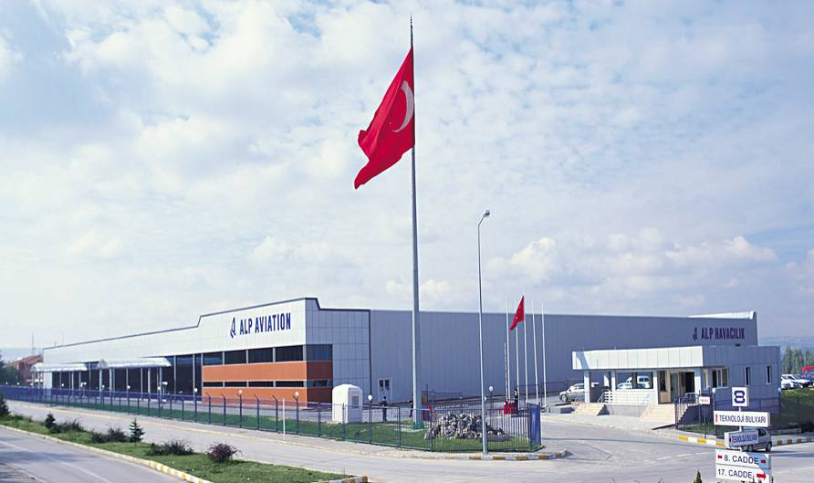
OFFSET BAŞARI ÖRNEĞİ: ALP HAVACILIK
Sikorsky firmasının helikopter projesindeki offset yükümlülüğü kapsamında, 1998’te Eskişehir’de kuruldu
Uçuş kritik uçak ve helikopter parçaları üretimi
Çalışan Sayısı : 302
Toplam İş Hacmi : 1,7 Milyar Dolar
2009 Yılı Satışı : 35 Milyon Dolar
2009 Yılı İhracatı : 32 Milyon Dolar
İhracatta Offsetin Payı: % 95
21

Slide 22
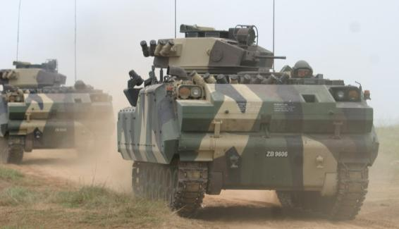
OFFSET BAŞARI ÖRNEĞİ: FNSS
Zırhlı Muharebe Aracı (ZMA) ve Zırhlı Personel Taşıyıcı (ZPT) ihracatı
Ülkeler : Malezya, S.Arabistan, BAE, Belçika, Ürdün
2009 Yılı Satışı : 137 Milyon Dolar
2009 Yılı İhracatı : 137 Milyon Dolar
İhracatta Offsetin Payı: % 100
22
22

Slide 23

OFFSET BAŞARI ÖRNEĞİ: YONCA - ONUK
Alman HDW firmasının offset yükümlülüğü kapsamında, özgün devriye botu ihracatı
Ülkeler : BAE, Malezya,
Mısır, Pakistan
2009 Yılı Satışı : 24 Milyon Dolar
2009 Yılı İhracatı : 8 Milyon Dolar
İhracatta Offsetin Payı: % 75
23

Slide 24

SAVUNMA SANAYİİNDE
OFFSET’TEN YARARLANAN FİRMALAR
ALP HAVACILIK
ASELSAN
AYDIN YAZILIM
BMC
FNSS
HAVELSAN
KALE HAVACILIK
MILSOFT
OTOKAR
ROKETSAN
TEI
TUSAŞ
YONCA-ONUK
YAN SANAYİ
KOBİ’ler
Toplam 100+
Yerli Firma

Slide 25
KAMU HARCAMALARINDA ÜLKE ÖRNEĞİ:
İSRAİL
“Kamu Alımları Yasası”
Askeri kamu alımlarında, ihale bedelinin en az % 50’si, Sivil kamu alımlarında ihale bedelinin en az % 35’i oranında offset zorunlu
Bedeli 5 Milyon Dolar’ı aşan tüm alımlar için geçerli
Offset yükümlülüğünü yerine getirmeyen firmalar, kamu alımlarından yasaklanıyor
İsrail Devleti’ne en çok ABD’li firmaların offset yükümlülüğü bulunuyor
25

Slide 26
KAMU HARCAMALARINDA ÜLKE ÖRNEĞİ:
MACARİSTAN
Hem askeri, hem de sivil kamu alımlarında, ihale bedelinin en az % 100’ü oranında offset zorunlu
En az % 40’ı, yapılan alım ile doğrudan ilgili olmalı
En az % 20 oranında yatırım zorunlu
Eşik değeri 3,5 Milyon Avro
26

Slide 27
KAMU HARCAMALARINDA ÜLKE ÖRNEĞİ:
MALEZYA
Savunma sanayii başta olmak üzere, önemli sektörlerin gelişmesi için karşılıklı ihracat uygulaması zorunlu
2009 itibariyle, toplam 400’den fazla offset sözleşmesi imzalandı
Offset oranı en az % 50 uygulanmakla beraber, bir çok projede % 100 offset hedefleniyor.
27

Slide 28
KAMU HARCAMALARINDA ÜLKE ÖRNEĞİ:
BİRLEŞİK ARAP EMİRLİKLERİ
Sivil kamu alımlarında, ihale bedelinin en az %60’ı oranında offset zorunlu
Eşik değeri, ihalenin özelliğine göre belirleniyor
Offset programlarının yönetimi için özel yetkili bir kurum oluşturuldu (Offset Program Bürosu)
28

Slide 29

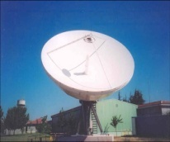

TÜRKİYE’DE YÜKSEK TEKNOLOJİLİ ALANLARDA KAMU HARCAMALARI
2011 – 2021 Yılları Arası Tahmini Harcamalar
Haberleşme : 210 Milyar Dolar
Bilgi Teknolojileri : 70 Milyar Dolar
Ulaştırma : 90 Milyar Dolar
Enerji : 95 Milyar Dolar
Sağlık : 135 Milyar Dolar
TOPLAM : 600 Milyar Dolar
Kaynak: İlgili Bakanlıkların Stratejik Planları ve Basın

Slide 30
OFFSET YOLUYLA YARATILABİLECEK
POTANSİYEL EKONOMİK KATKI
Yurtdışı kamu harcamalarında % 50 oranında offset uygulanması durumunda, 10 yıl boyunca sanayi katılımı, ihracat ve teknolojik işbirliği yoluyla ülke ekonomisine sağlanabilecek katkı
Yılda 30 Milyar Dolar
30

Slide 31

BU UYGULAMALARIN
ENERJİ YATIRIMLARINA UYGULANMASI HALİNDE
  47,5 MİLYAR $ EKONOMİYE KATKI
  47500 DİREK İSTİHDAM SAĞLANABİLİR
  BUNU GERÇEKLEŞTİREBİLİRİZ!

Slide 32

DİKKATİNİZ İÇİN TEŞEKKÜRLER…
www.ostim.org.tr

